Slide 1
§ 9. Образование и наука в первой половине XIX в.

Slide 2
Проверка д/з
1 вариант | 2 вариант
1. Что вывозили с территории Беларуси | 1. Что ввозили на территорию Беларуси
2. Отличия мануфактуры от фабрики | 2. Отличие ремесленного производства от мануфактуры
3. Основные торговые пути | 3. Первые фабрики на территории Беларуси (что производили и где располагались)
4. Особенности развития городов | 4. Особенности развития городов

Slide 3
План урка
1. Начальное и среднее образование
2. Специальное и высшее образование
3. Белоруссоведение

Slide 4
1. Начальное и среднее образование

Slide 5
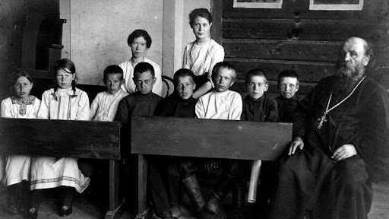
Церковно-приходская школа

Slide 6
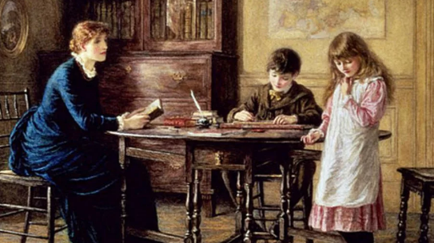
Обучение на дому

Slide 7
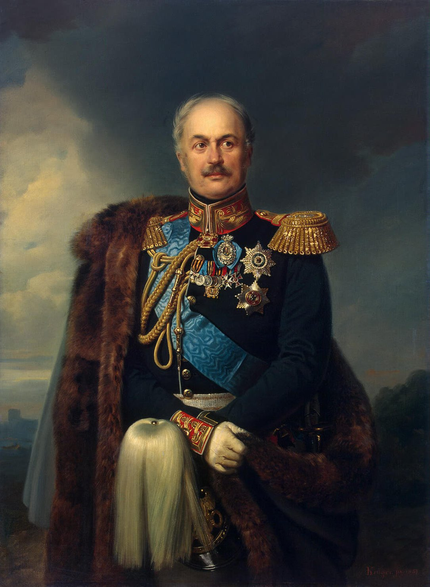
П. Д. Киселёв
Способствовал открытию церковно-приходских школ в государственной деревне

Slide 8

2. Специальное и высшее образование

Slide 9
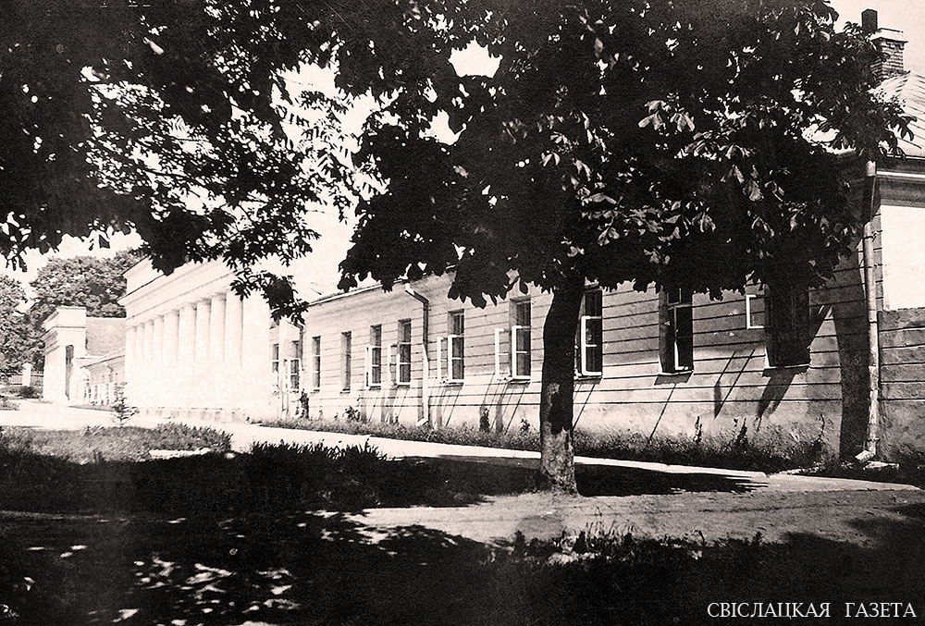
Гимназия в г. Свислочь

Slide 10
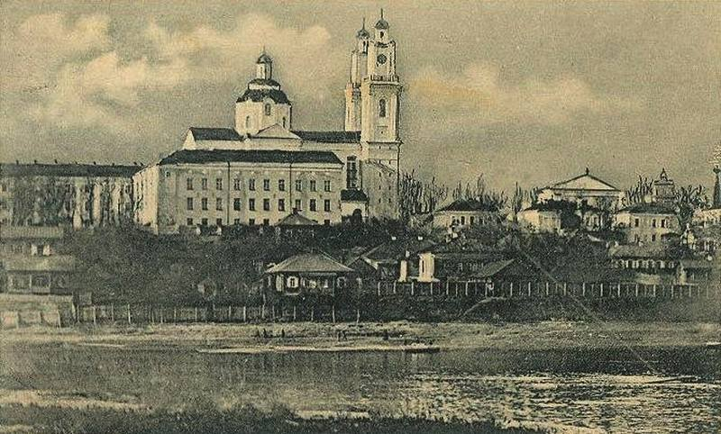
Иезуитская академия в г. Полоцк

Slide 11
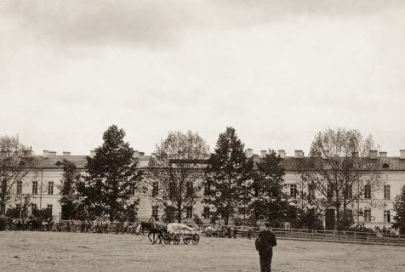
Слуцкая духовная семинария

Slide 12
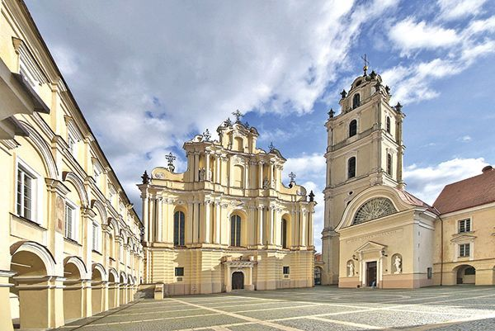
Виленский университет

Slide 13
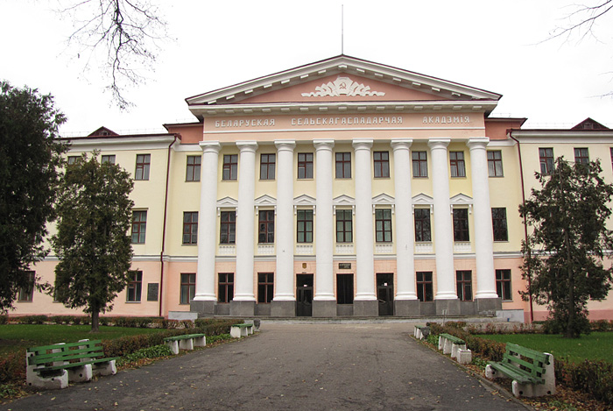
Горе-горецкая земледельческая школа

Slide 14
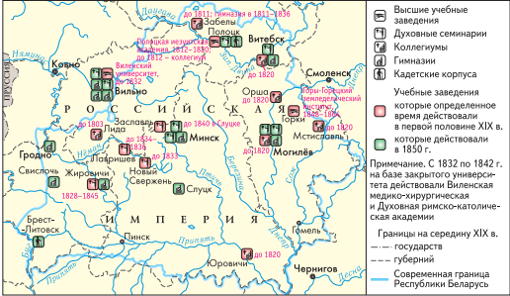

Slide 15
3. Белорусоведение

Slide 16
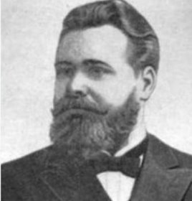
Павел Шпилевский
Один из основателей белорусоведения, этнограф, историк, автор «Путешествие по Полесью и белорусскому краю»

Slide 17
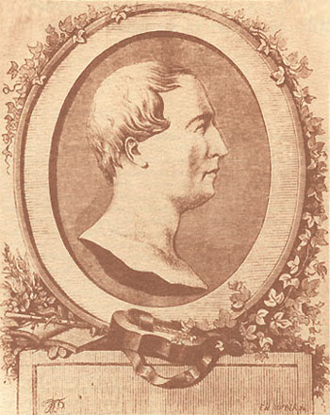
Ян Чачот
Этнограф, историк, публицист, автор 6 фольклорных сборников «С Нёмана и Двины»

Slide 18
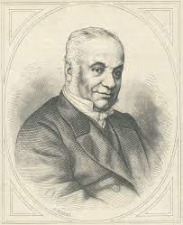
Константин Тышкевич
Основал в 1842 г. первый исторический музей в г. Логойск

Slide 19
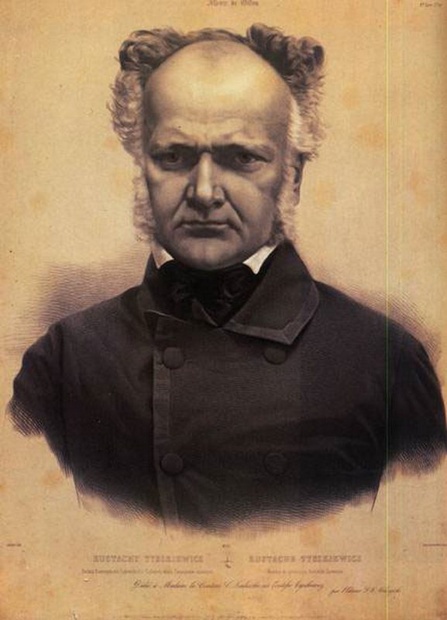
Евстафий Тышкевич
В 1855 г. открыл Виленский музей археологических древностей

Slide 20

Контроль знаний
Ответ на вопросы QR

Slide 21

Домашнее задание
Параграф 9.
Знать достижения следующих личностей: Павел Шпилевский, Ян Чачот, К. Тышкевич и Е. Тышкевич
Знать основные учебные заведения на территории Беларуси и показывать их на карте

Slide 22

Тест, д/з, отметки, онлайн-урок

